Slide 1
113學年度
衛生委員會議
學務處衛生組 報告

Slide 2
健康促進

Slide 3
113學年度 健康促進議題
視力
保健
口腔保健
健康
體位
反菸拒檳
急救與安全教育
健保用藥
性教育(含愛滋防治)
正向心理健康

Slide 4
113學年度
視力保健種子學校
自選議題:健康體位

Slide 5
視力保健 裸視不良率現況
 | 108學年 | 109學年 | 110學年 | 111學年 | 112學年 | 113上
一年級 | 10.5 | 34.8 | 23 | 29 | 20.6 | 24.9
二年級 | 26.7 | 36.5 | 34.6 | 42.6 | 35.6 | 33.9
三年級 | 42 | 48.5 | 41.2 | 49.3 | 41.6 | 38.3
四年級 | 43.8 | 63.1 | 51 | 55.6 | 52.7 | 52.1
五年級 | 57.7 | 66.3 | 62.8 | 65.4 | 59.9 | 57.5
六年級 | 61 | 73.2 | 67.4 | 69.8 | 66.6 | 63.2
東門平均 | 39.2 | 52.9 | 46.5 | 53 | 49.4 | 47.4
全市平均 | 41.83 | 42.32 | 41.88 | 43.01 | 43.02
全國平均 | 44.35 | 44.60 | 45.23 | 45.23 | 45.23
國小裸視不良率降至43.50%以下

Slide 6
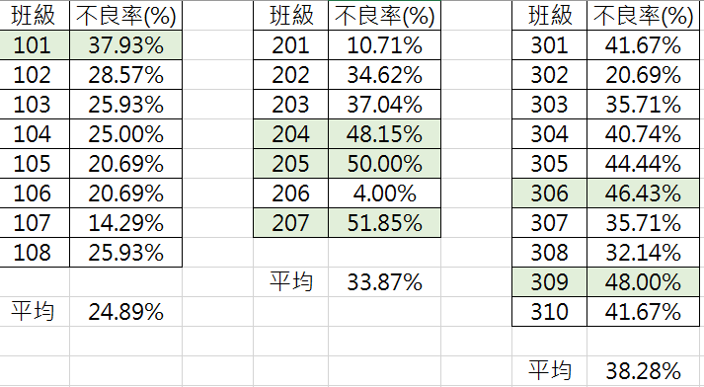
一二三年級裸視視力不良率

Slide 7
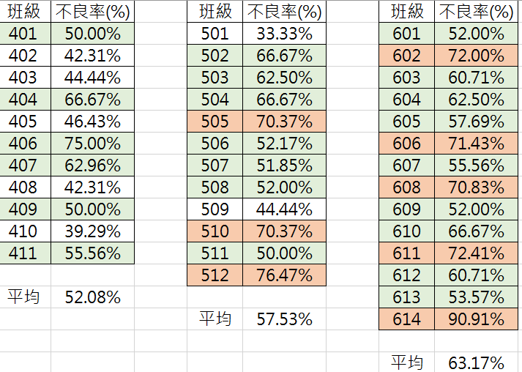
四五六年級裸視視力不良率

Slide 8
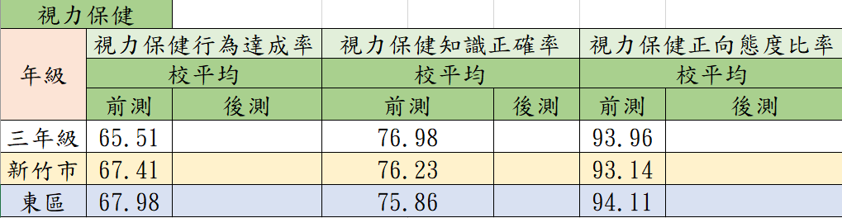
健康促進視力保健前測結果
2. 我每天放學後，使用電腦、電視、手機等3C產品不超過1小時。
5. 我每天到戶外會戴帽子或太陽眼鏡保護眼睛。
1. 近視是一種眼睛的疾病。
3. 高度近視為500度以上。
4.我認為戶外活動時，應該要戴帽子或太陽眼鏡，以保護眼睛。
5.我認為每天戶外活動120分鐘可以預防近視。

Slide 9
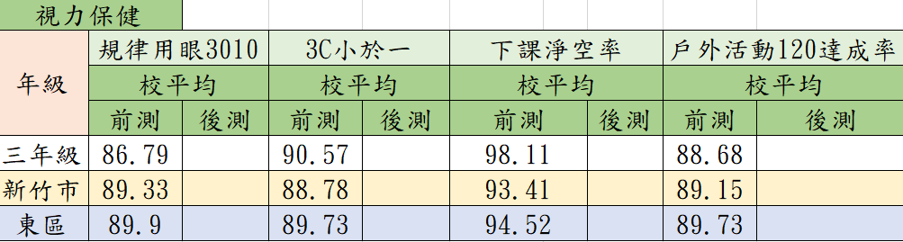
健康促進視力保健前測結果
4.我每天會到戶外活動累計至少120分鐘。
後測增加1%

Slide 10
健康體位現況分析
學年度 | 過輕 | 適中 | 過重 | 超重 | 合計
112-1 | 11.09% | 70.76% | 9.05% | 9.11% | 100%
113-1 | 9.22% | 71.84% | 10.21% | 8.73% | 100%
112~113 比較 | -1.87% | +1.08% | +1.16% | -0.38%
降低BMI過重比率

Slide 11
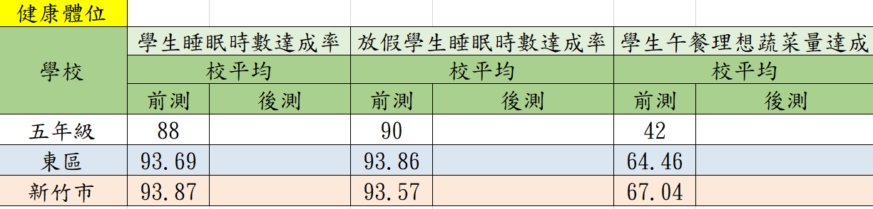
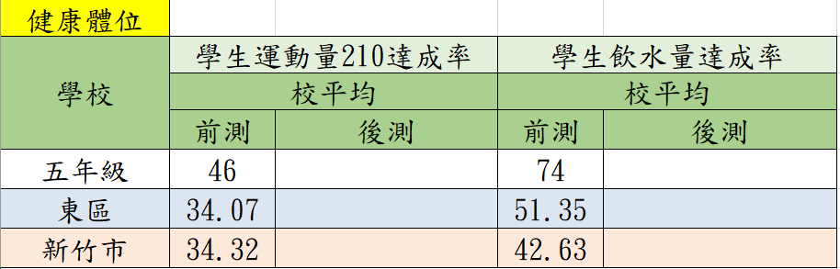
健康促進健康體位前測結果
後測增加1%

Slide 12
健康促進視力保健預計辦理活動
評價項目 |  | 推動活動
學校衛生政策 | 1-1 依照學校需求評估，制定一套實施方案且納入校務發展且經校務會議通過。 | 召開衛生委員會議 健促計畫送校務會議
 | 1-2學校衛生委員會設置及運作情形。
學校物質環境 | 2-1學校能提供足夠的健康環境(如燈光、洗手台，健康促進設備…等)。 | 寒假由學務處與總務處人員進行測光
 | 2-2學校健康促進議題宣導。 | 校慶有獎徵答 動態閱讀宣導(健康中心依月分規劃不同議題) 兒童朝會.教師會議宣導 學年視力保健宣導(3月) 高關懷班級視力保健宣導(3月)

Slide 13
健康促進健康體位預計辦理活動
評價項目 |  | 推動活動
學校衛生政策 | 1-1 依照學校需求評估，制定一套實施方案且納入校務發展且經校務會議通過。 | 召開衛生委員會議 健促計畫送校務會議
 | 1-2學校衛生委員會設置及運作情形。
學校物質環境 | 2-1學校能提供足夠的健康環境(如燈光、洗手台，健康促進設備…等)。 | 寒假由學務處與總務處人員進行測光
 | 2-2學校健康促進議題宣導。 | 校慶、午餐月刊有獎徵答 動態閱讀宣導(健康中心依月分規劃不同議題) 兒童朝會.教師會議宣導 學年健康體位宣導(3月) 過重學生健康體位宣導(3月)

Slide 14
健康促進預計辦理活動
評價項目 |  | 推動活動
學校社會環境 | 3-1班級制訂健康生活守則或透過獎勵制度，鼓勵健康行為實踐。 | 11月/4月份班會議題討論
 | 3-2辦理教職員工健康促進相關活動。 | 教師視力保健增能研習 教師健康運動(羽球.瑜珈.有氧)
健康技能教學 | 4-1健康技能落實生活習慣實踐方式。 | 太陽日記 學校活動(3/31-4/6)
 | 4-2健康生活技能融入教學。 | 三年級-視力保健教學 健康課教學

Slide 15
健康促進預計辦理活動
評價項目 |  | 推動活動
健康服務 | 5-1執行追蹤矯治及個案管理。 | 高度近視個案宣導(3月)
社區關係 | 6-1學校積極舉辦家庭、社區可參與的健康促進活動。 | 校慶有獎徵答 懇親會進促議題宣導(2月) 寒假健康促進學習單
 | 6-2學校結合衛生單位與地方團體辦理健康促進活動。 | 高度近視個案講座 學年週會宣導 高關懷班級講座 校內安親班宣導

Slide 16
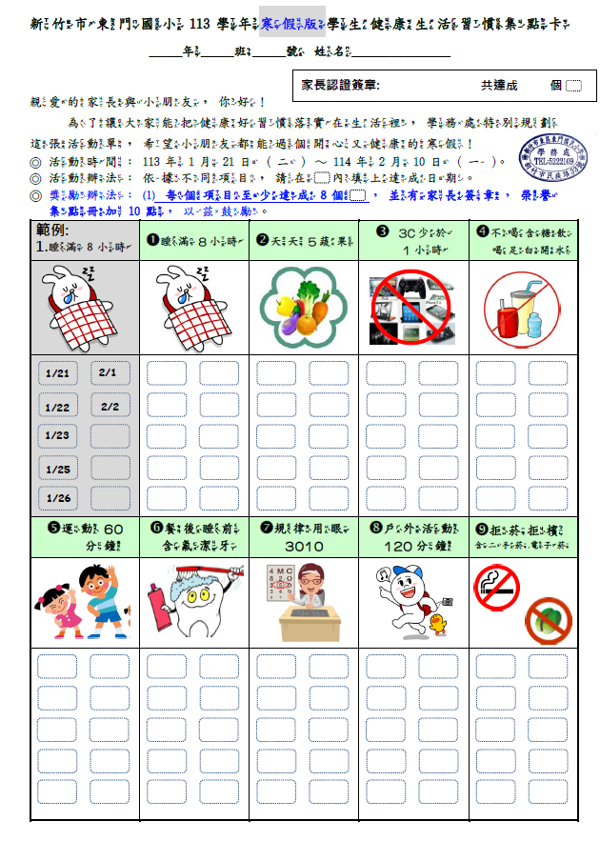
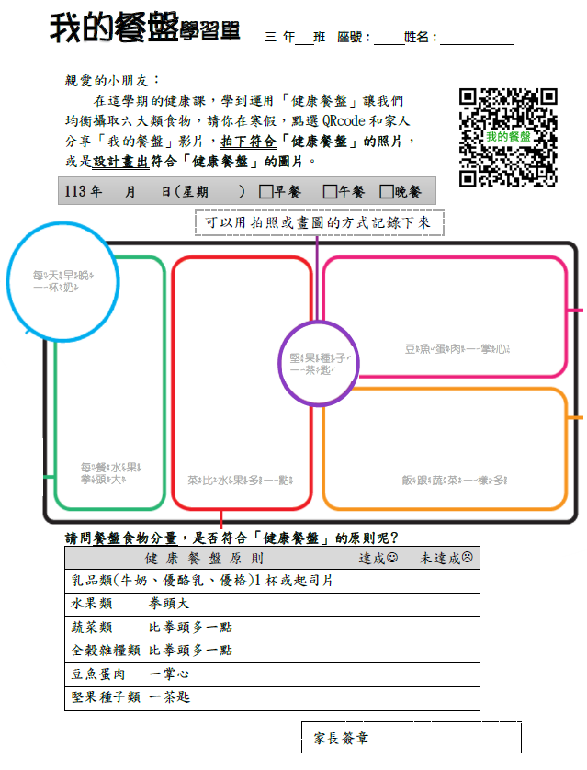
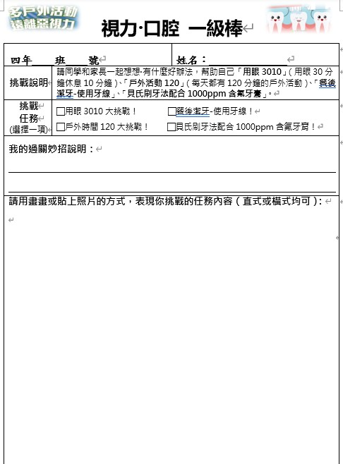
寒假學習單
低年級
三年級
四年級

Slide 17
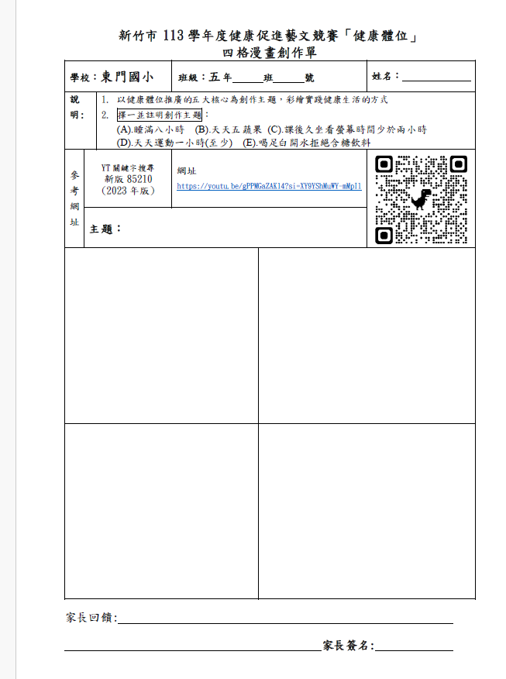
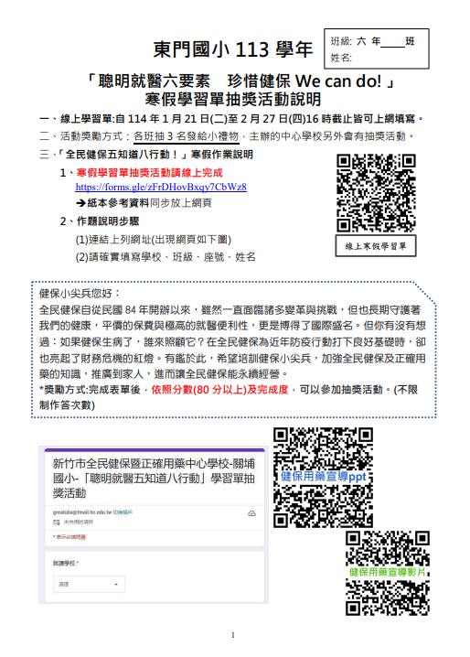
寒假學習單
五年級
六年級

Slide 18
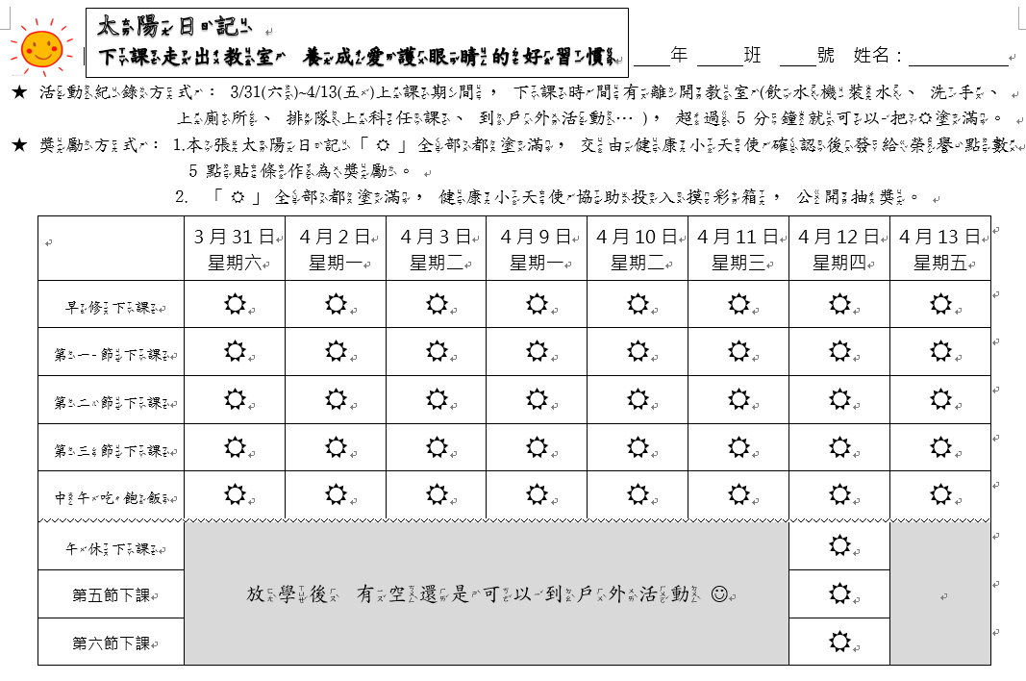
太陽日記

Slide 19
健康促進
議題宣導

Slide 20
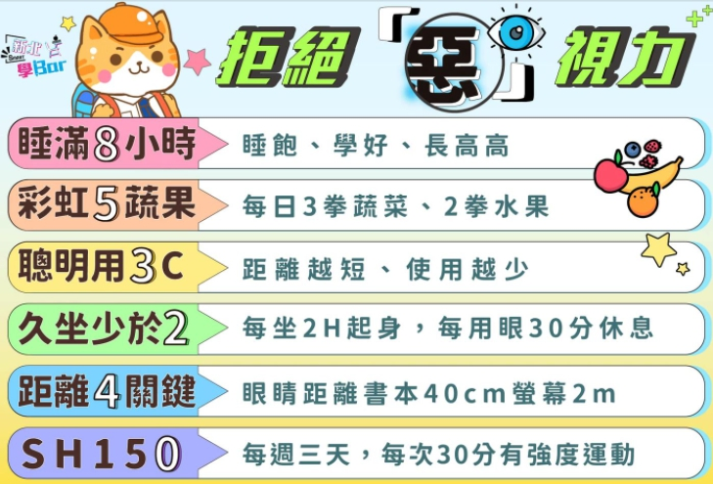

Slide 21
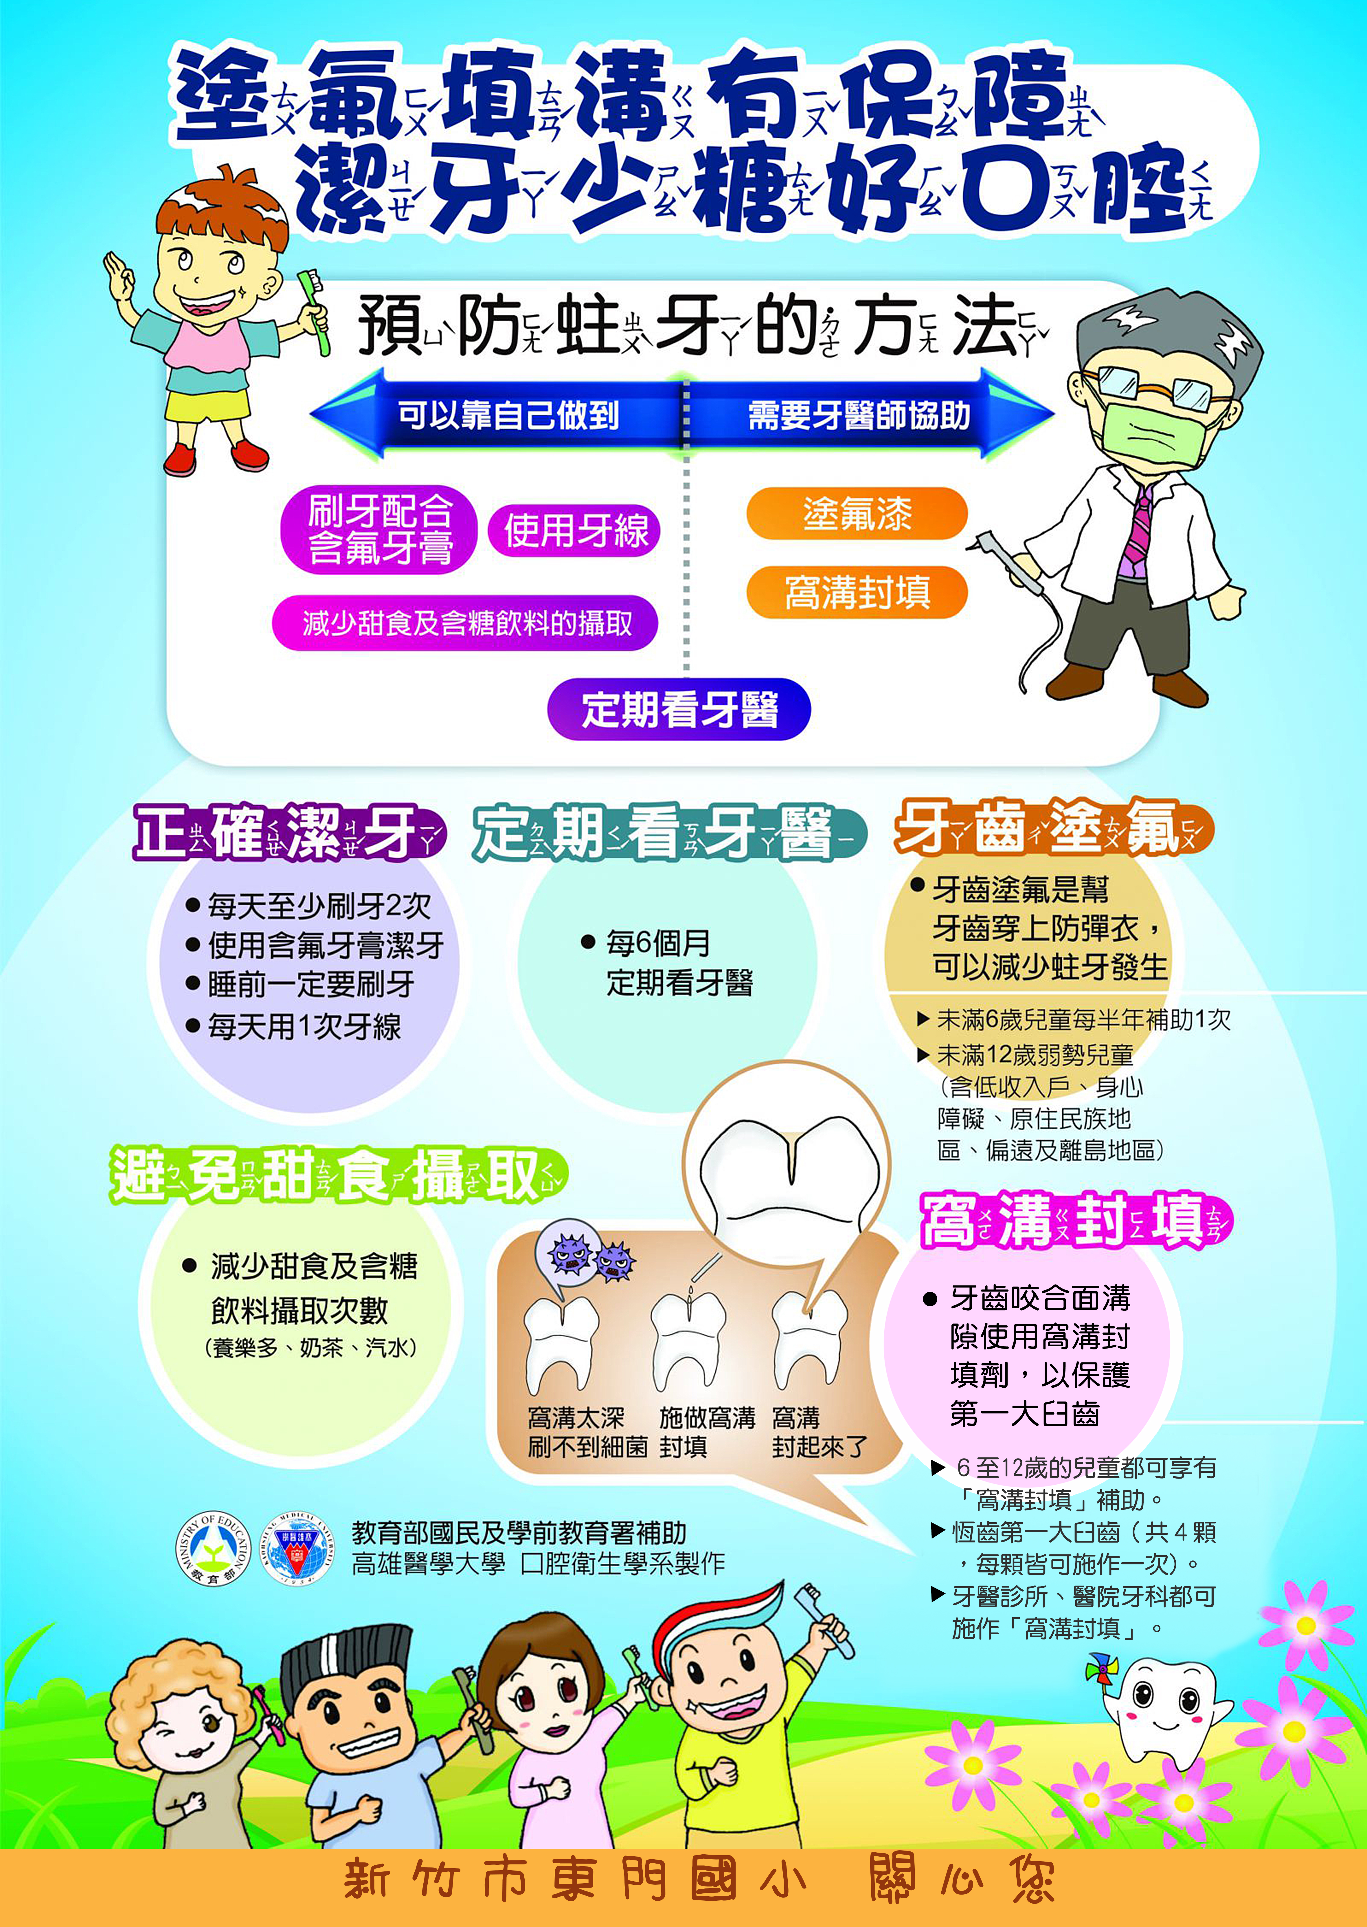

Slide 22
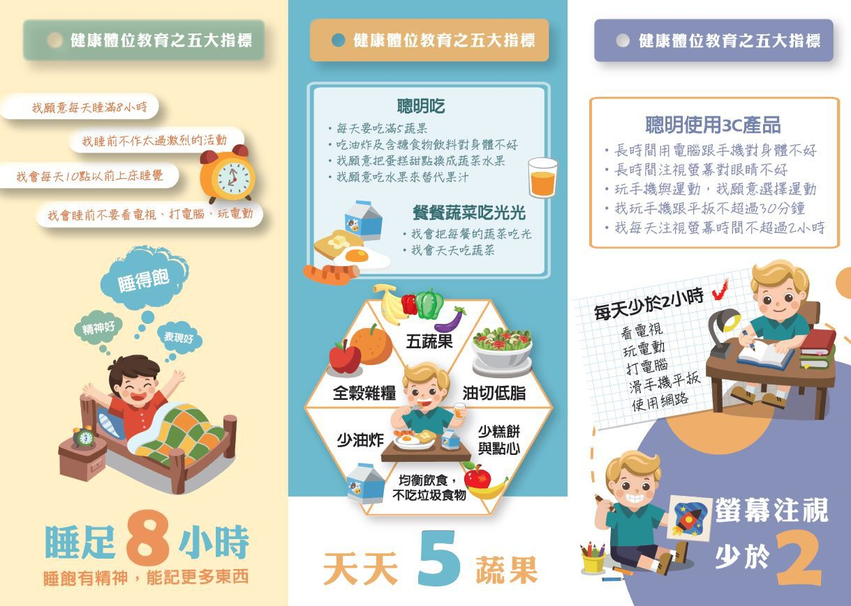
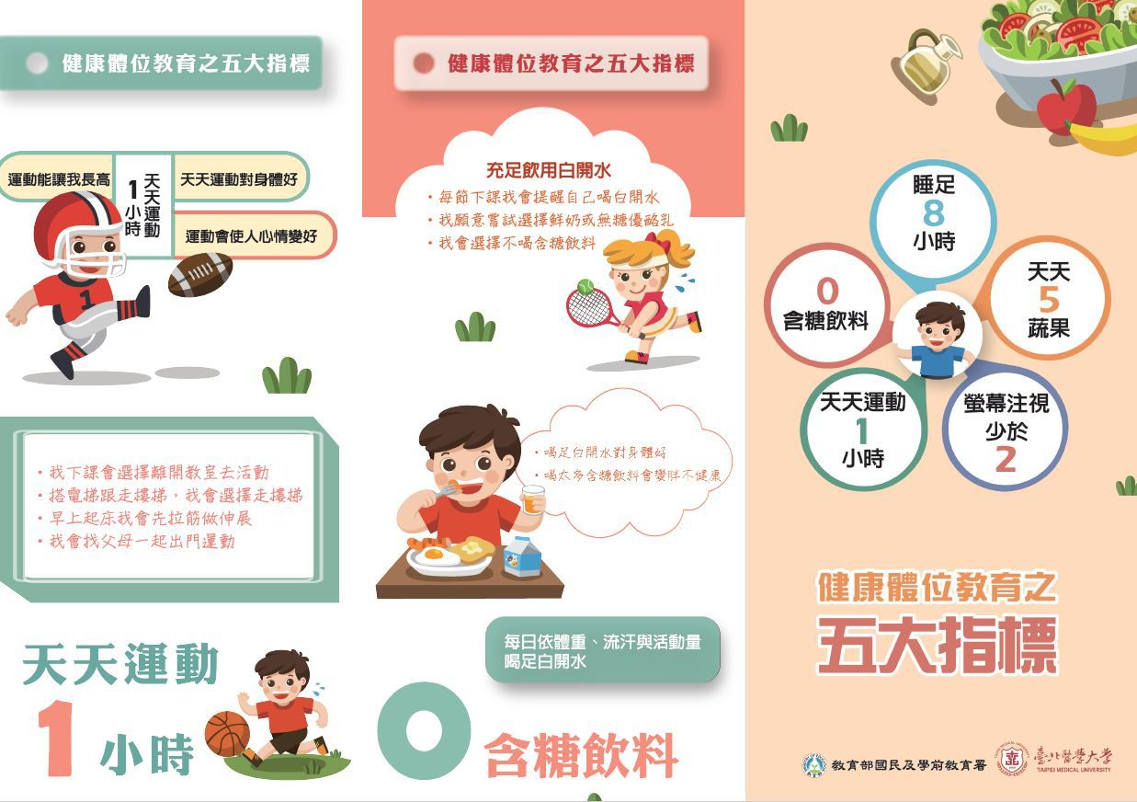

Slide 23
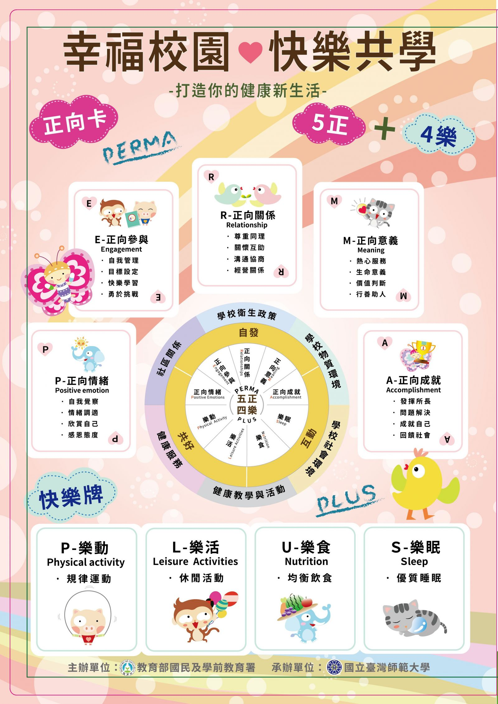



Slide 24
感謝體育組
辦理班際體育競賽
增加學生戶外活動時間與運動量
上下學期班際體育競賽
各校隊早修午休訓練

Slide 25
環境教育

Slide 26
113年度環境教育提報活動
全校教職員工同提報
1小時
防災教育與演練
1小時
環境教育動態閱讀

Slide 27
113年度環境教育提報活動
感謝各學年協助完成提報

Slide 28


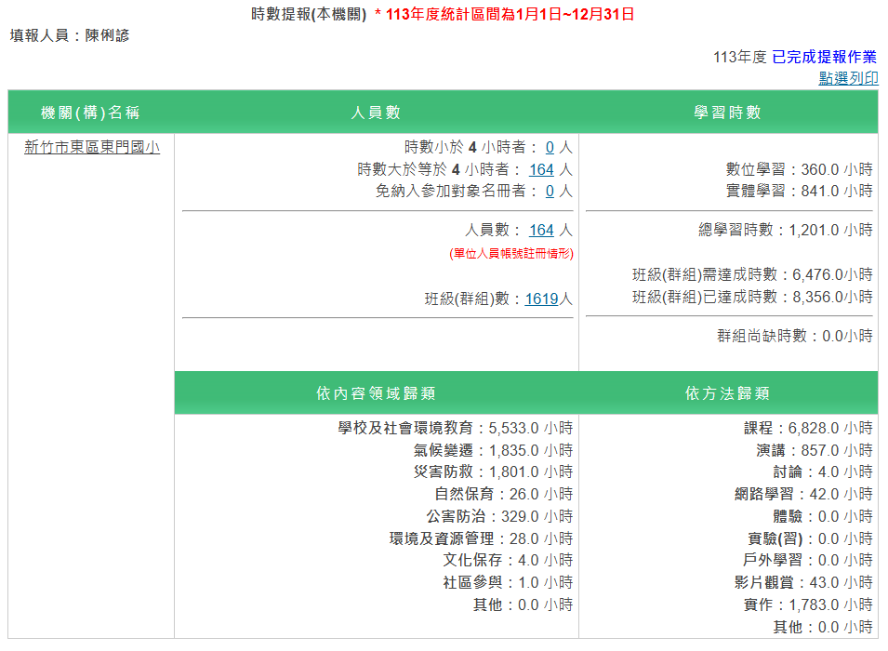

Slide 29
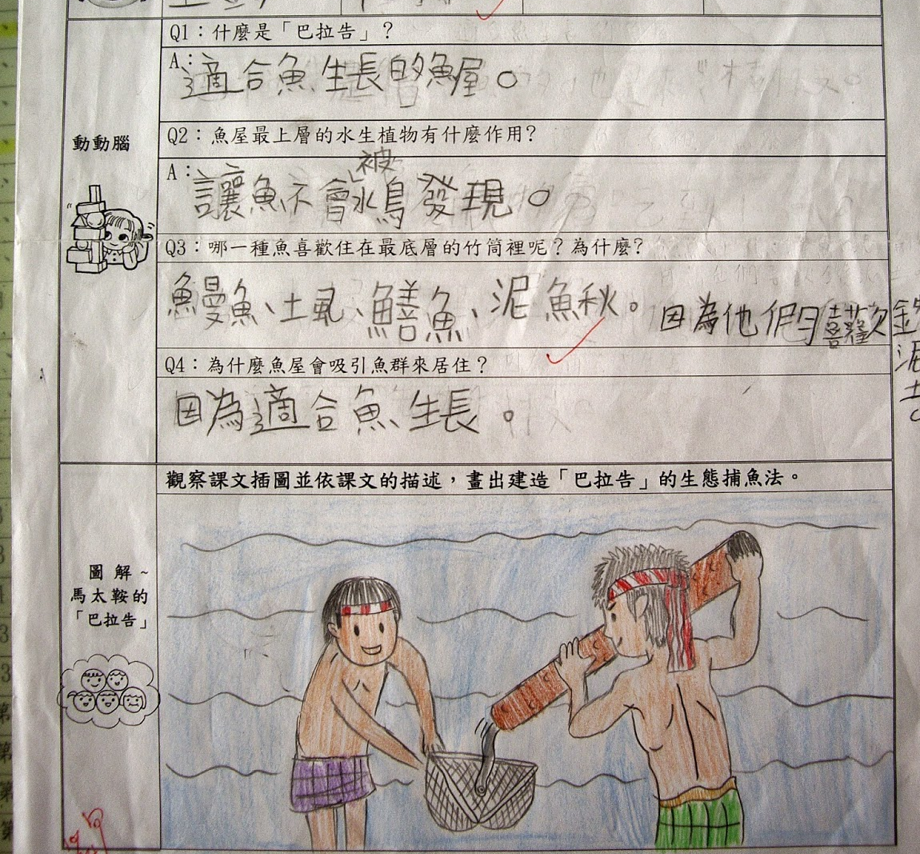
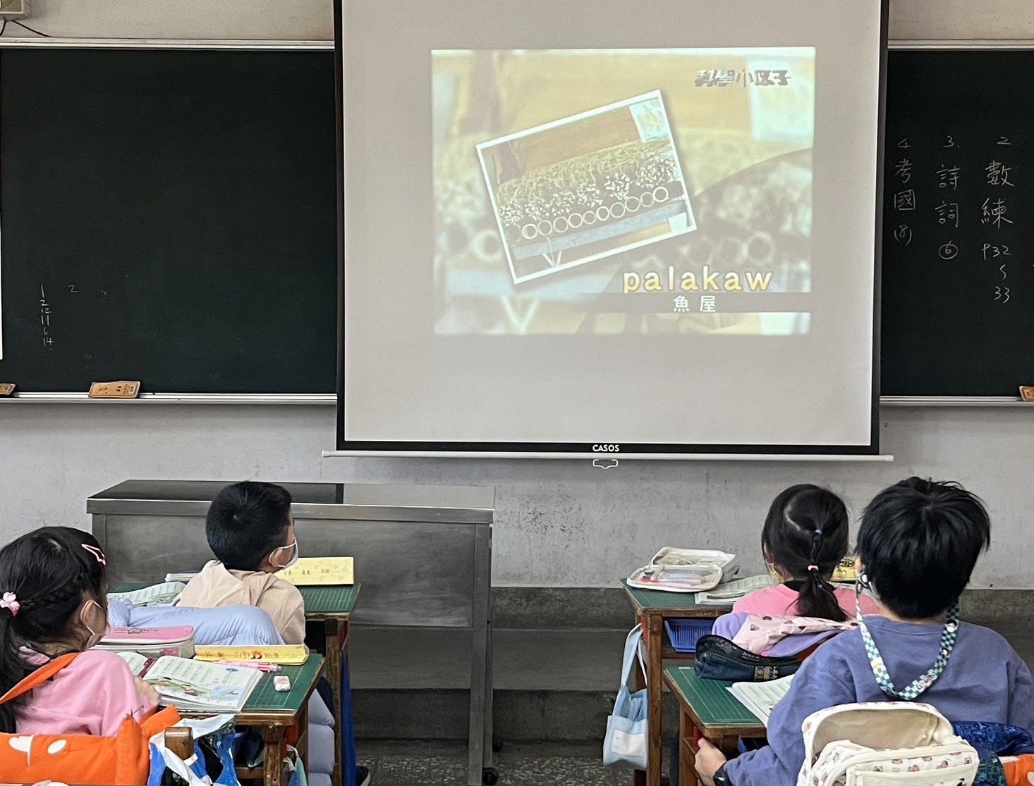
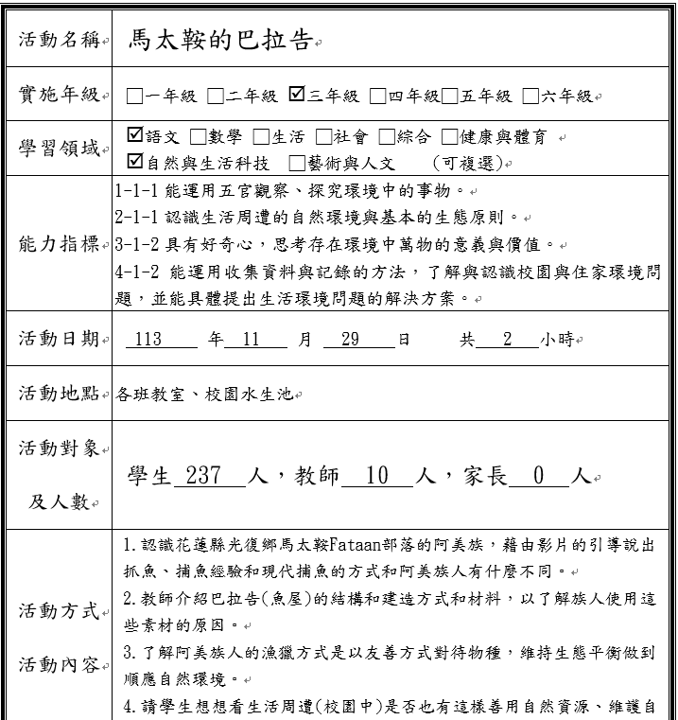
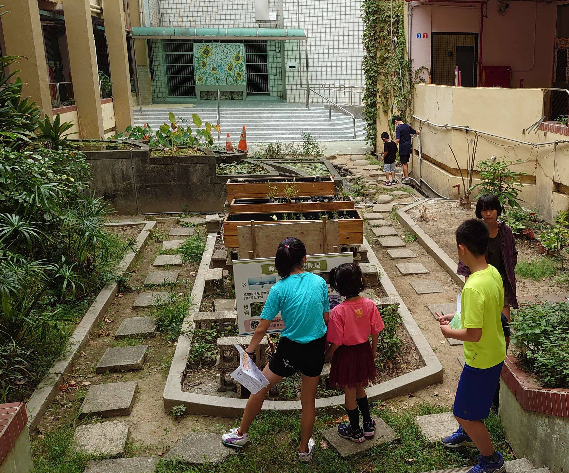
113年度環境教育提報活動
三學年:馬太鞍的巴拉告

Slide 30
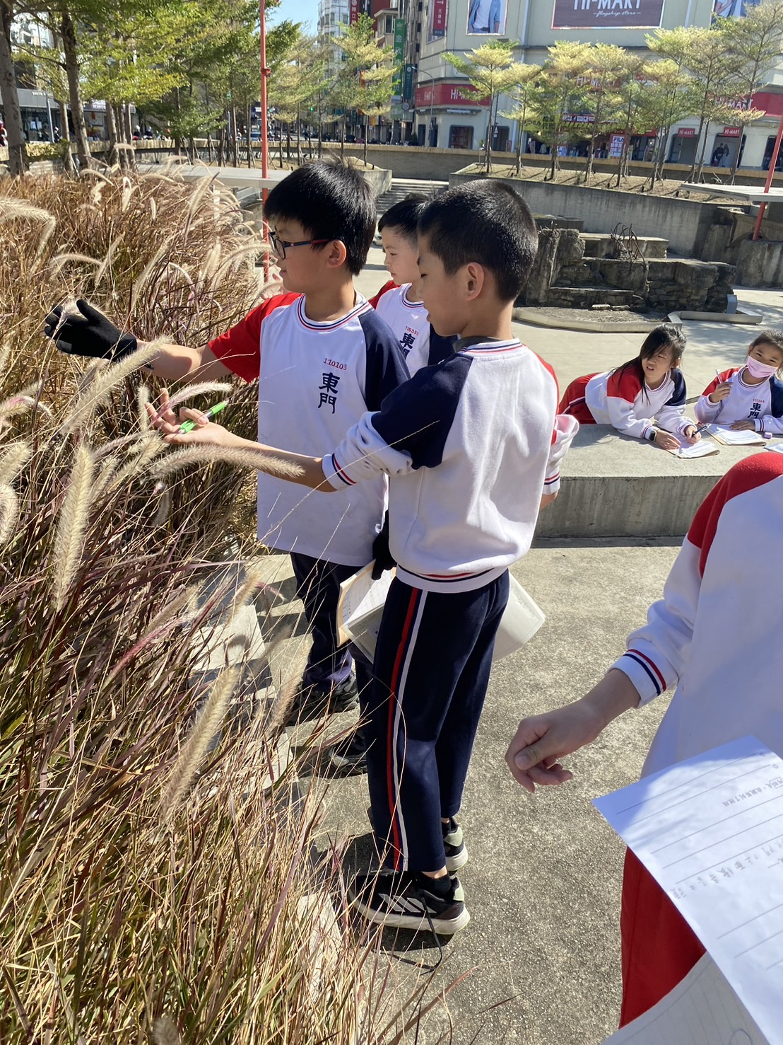
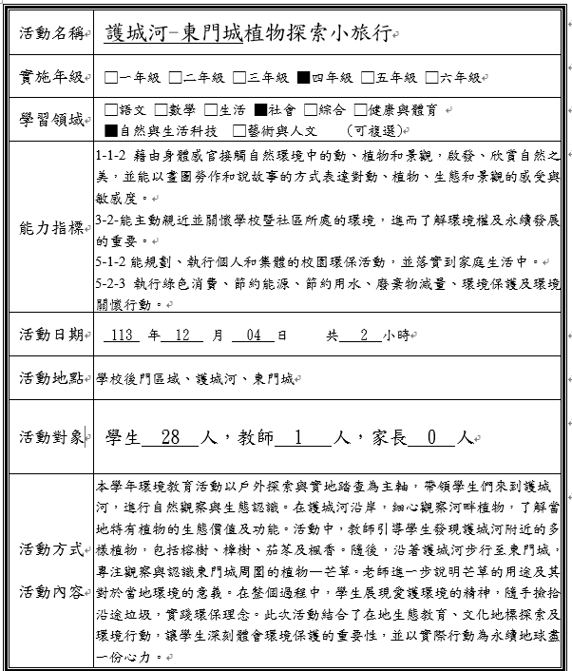
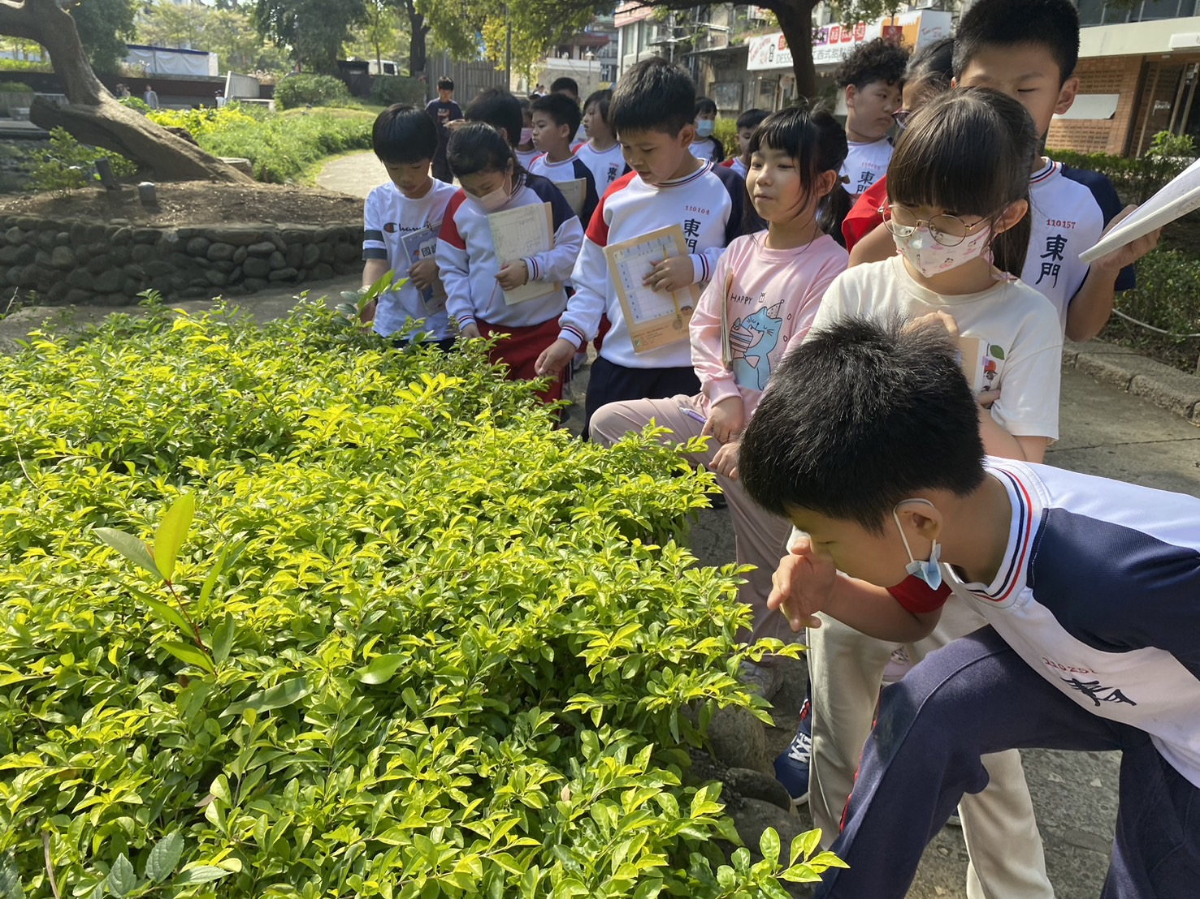
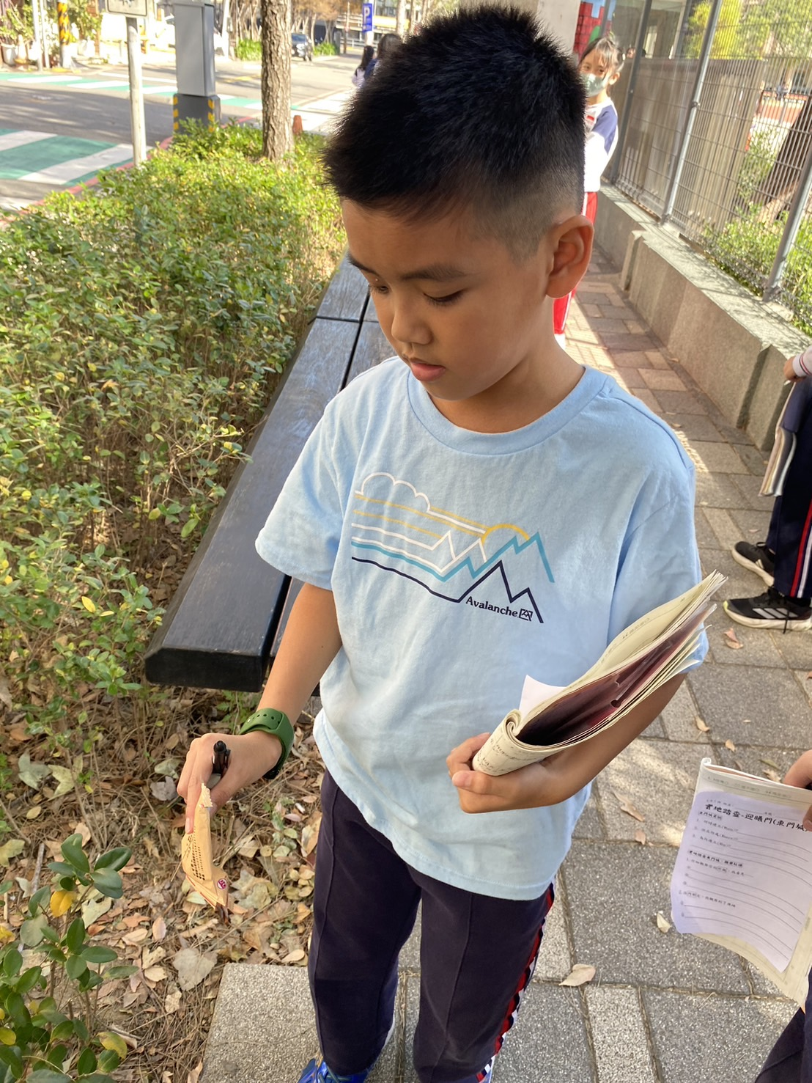
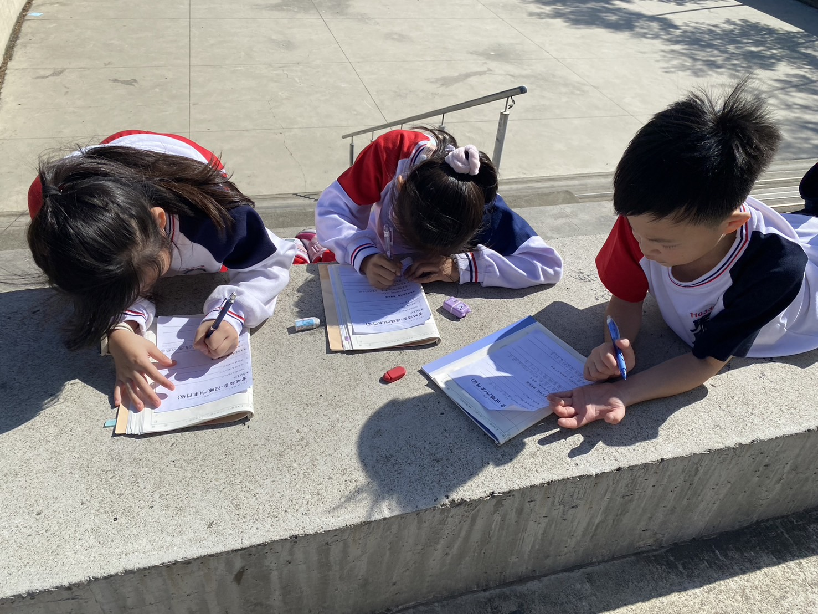
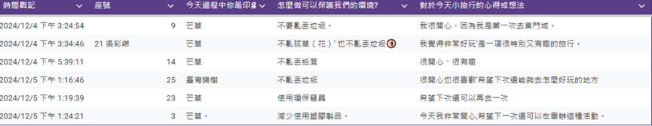
113年度環境教育提報活動
四學年:護城河-東門城植物探索小旅行

Slide 31
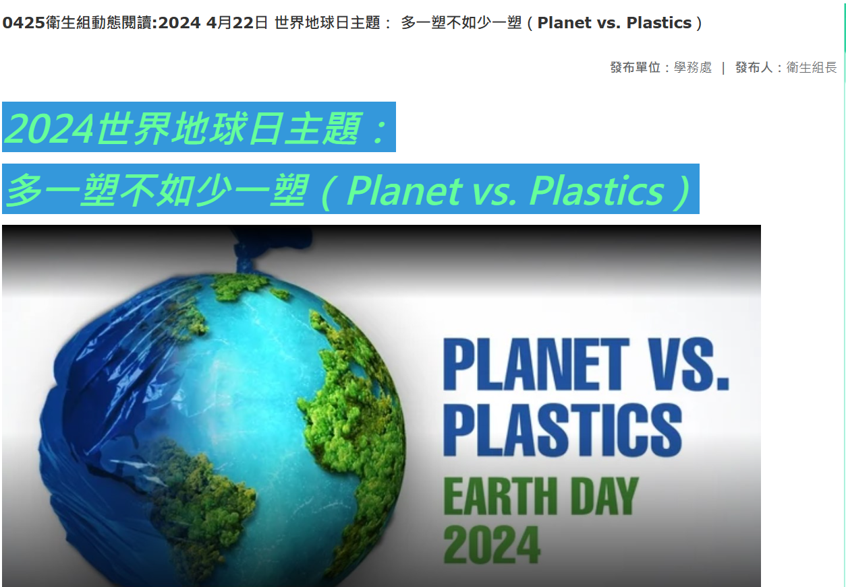
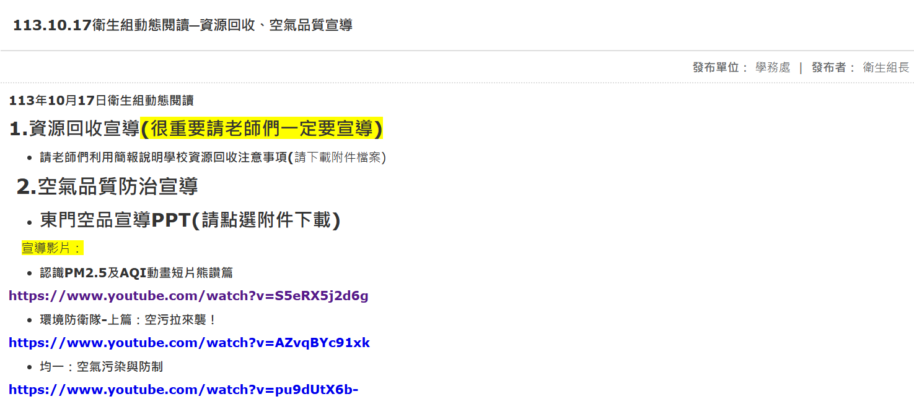
113年度環境教育動態閱讀

Slide 32
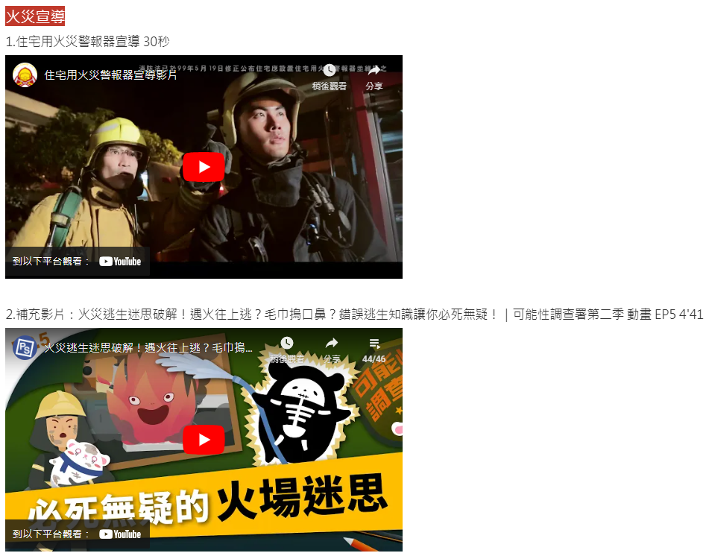
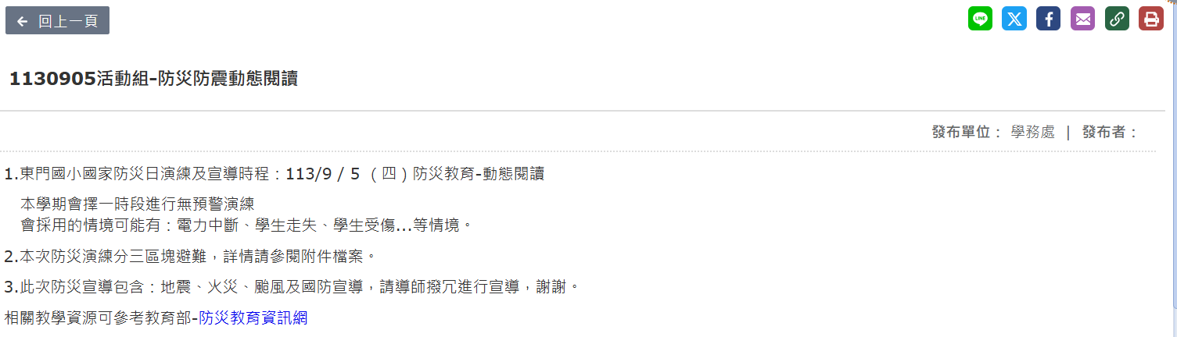
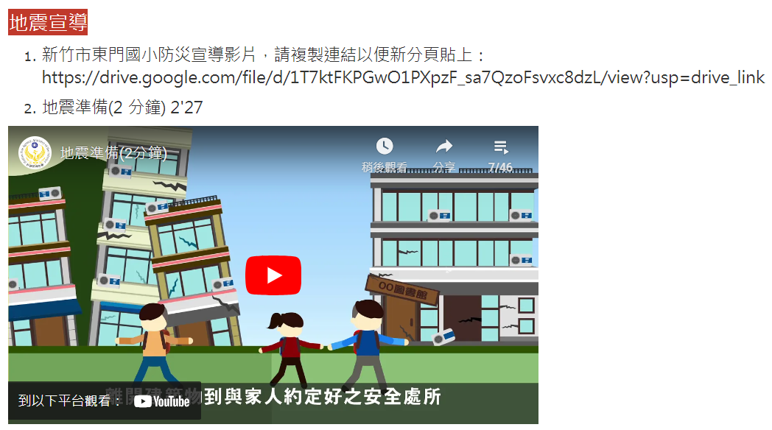

113年度防災動態閱讀

Slide 33
113年度教師研習
1.遠離環境毒素，打造無毒家園
胡弘昌老師 1130826
2.環境教案設計工作坊
陳舒潔老師1131023

Slide 34
114年度
環境教育
課程活動
規劃
防災動態閱讀與演練
各學年
環境教育課程
環境教育
動態閱讀
教師環教
研習

Slide 35
校訂健促環教課程規劃說明
 | 上學期 | 下學期
一年級 | 環教1 (環教線上繪本) 健促1 (均衡飲食-營養師) | 環教1 (衛生組動態閱讀宣導)
二年級 | 環教1 (節水小尖兵) 健促1 (含糖飲料危害-營養師) | 環教1 (衛生組動態閱讀宣導)
三年級 | 環教1 (資源回收大哉問) | 環教1 (衛生組動態閱讀宣導) 健促2 (愛護視力 我做得到)

Slide 36
校訂健促環教課程規劃說明
 | 上學期 | 下學期
四年級 | 環教1 (空氣品質宣導) | 環教1 (衛生組動態閱讀宣導) 健促2 (我是口腔保健小達人)
五年級 | 環教1 (氣候變遷的影響) 健促1 (健康體位特攻隊1) | 環教1 (衛生組動態閱讀宣導) 健促1 (健康體位特攻隊2)
六年級 | 環教1 (永續發展目標 SDGs) 健促3 (健康體位-增進身體活動) 菸害防制宣導(講師) 醫觸即發(健保桌遊) | 環教1 (衛生組動態閱讀宣導) 健促1 性教育愛滋宣導(規定)

Slide 37
臨時動議

Slide 38
謝謝大家參與☺
健促&環教
需要大家一起努力

